Slide 1
В ГОСТЯХ У СКАЗКИ

Slide 6
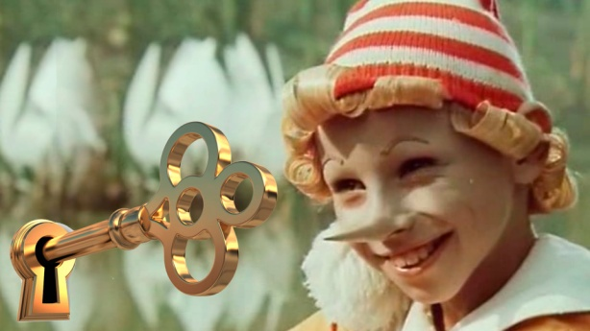
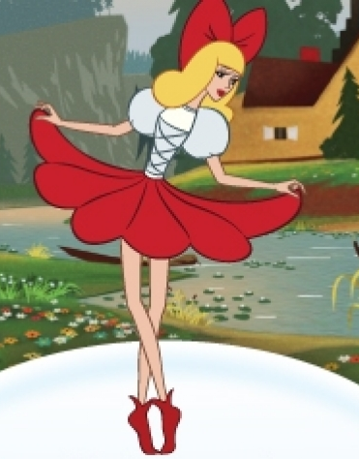
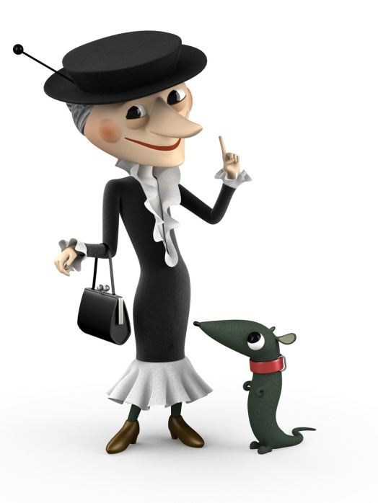
«Перемешка»

Slide 7
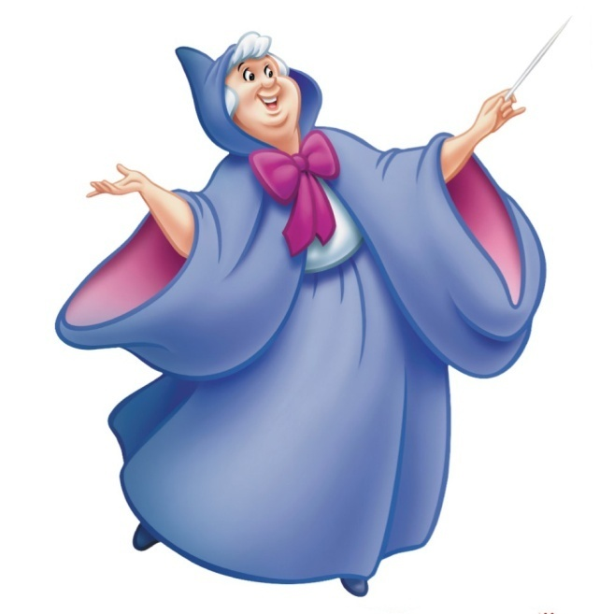
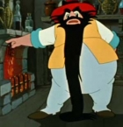
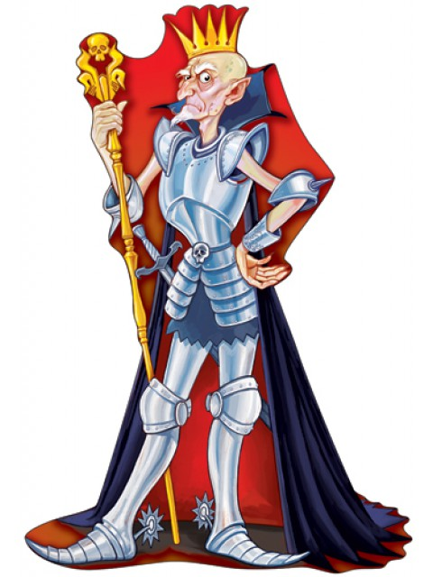
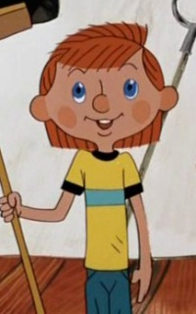
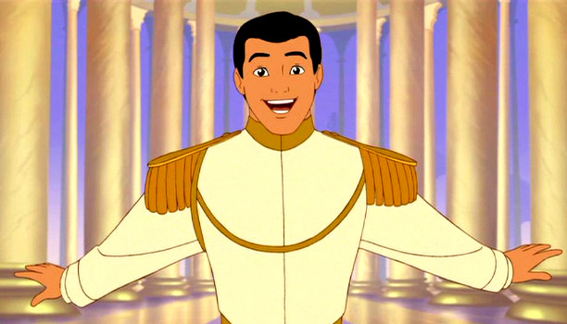
«Перемешка»

Slide 8
УГАДАЙ ГЕРОЯ

Slide 9
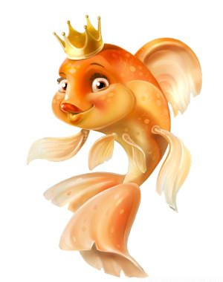
Назовите имя героя и сказку

Slide 10
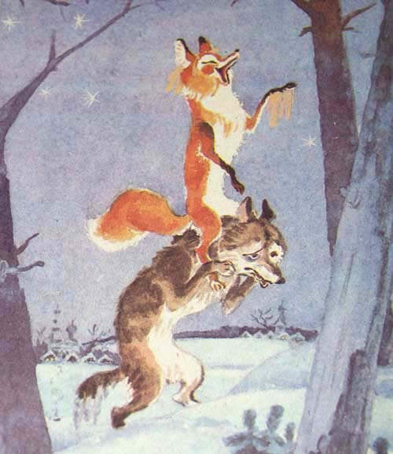
Назовите имя героя и сказку

Slide 11
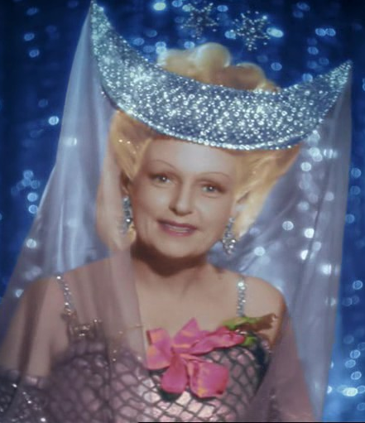
Назовите имя героя и сказку

Slide 12
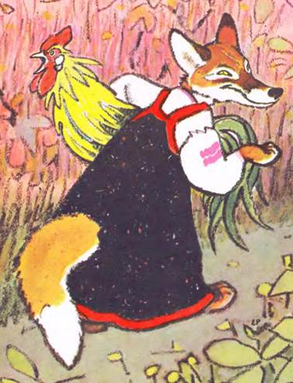
Назовите имя героя и сказку

Slide 13
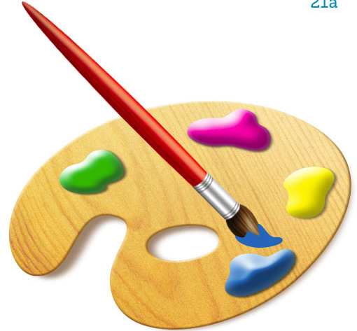
КОНКУРС КАПИТАНОВ

Slide 15
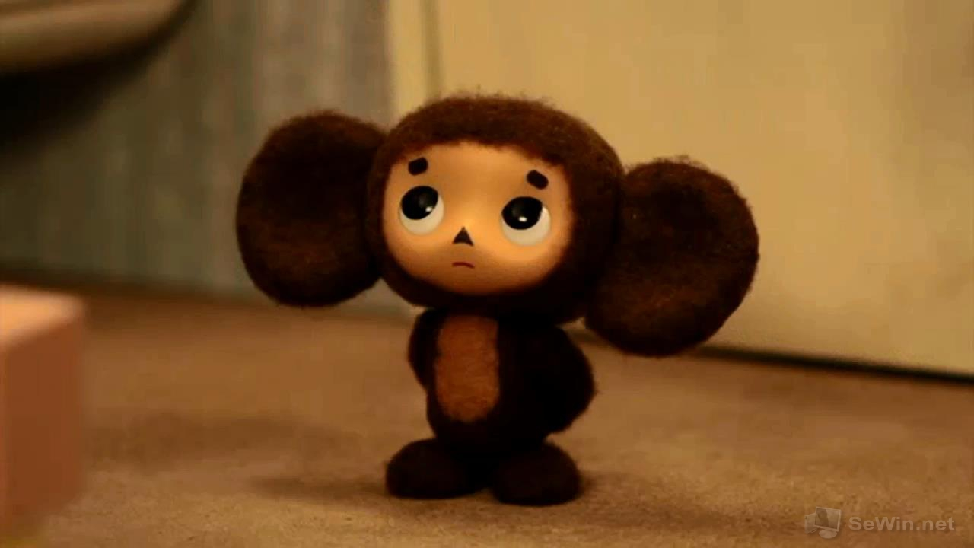

Slide 16
СКАЗОЧНАЯ РАЗМИНКА

Slide 17
ОБЪЯСНЯЛКИ

Slide 18
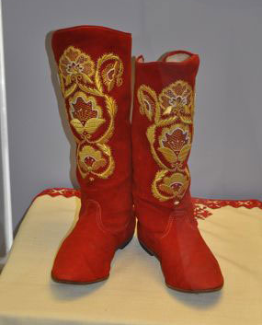
Назовите сказочный предмет и опишите его сказочные свойства

Slide 19
Назовите сказочный предмет и опишите его сказочные свойства

Slide 20
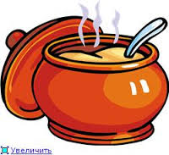
Назовите сказочный предмет и опишите его сказочные свойства

Slide 21
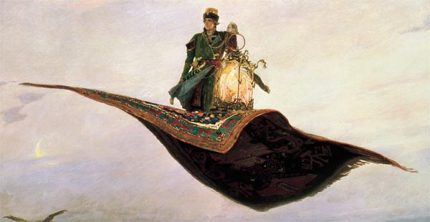
Назовите сказочный предмет и опишите его сказочные свойства

Slide 22
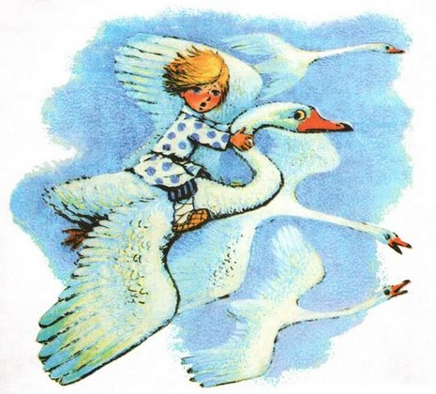
ЧТО СНАЧАЛА, ЧТО ПОТОМ?

Slide 23
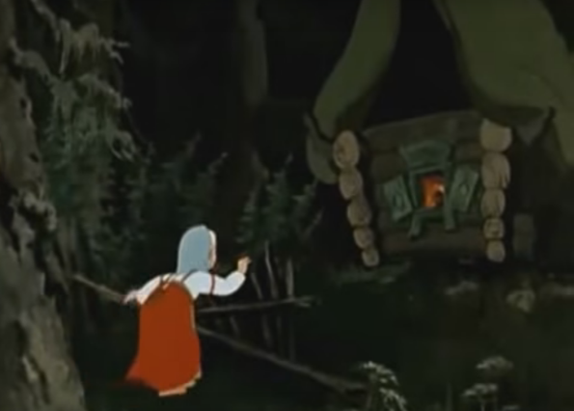
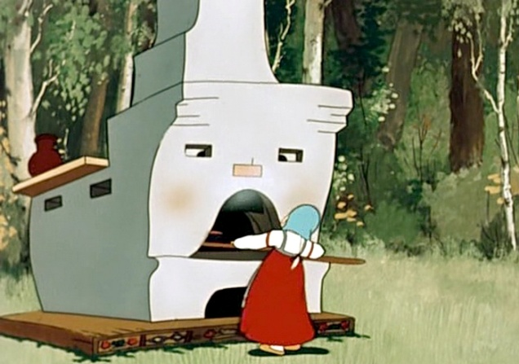
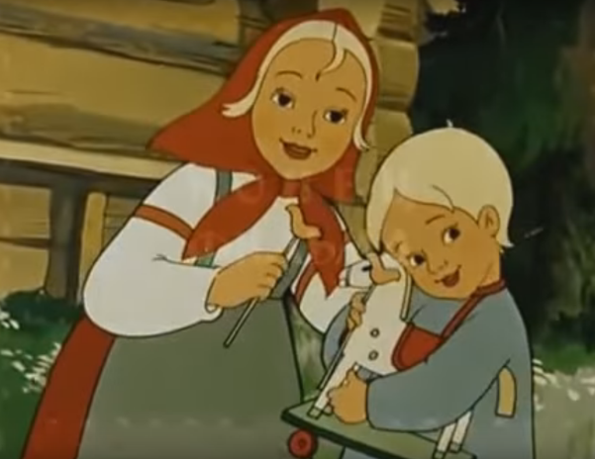
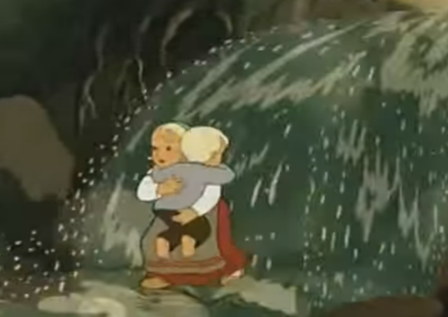
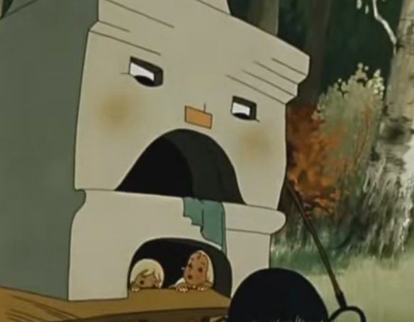
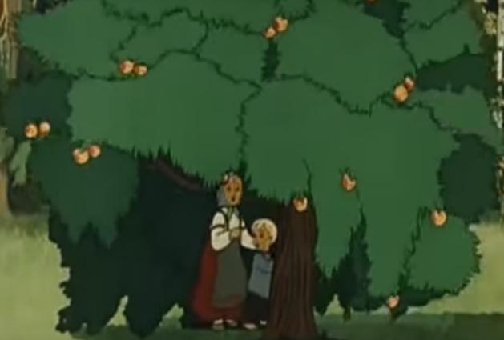
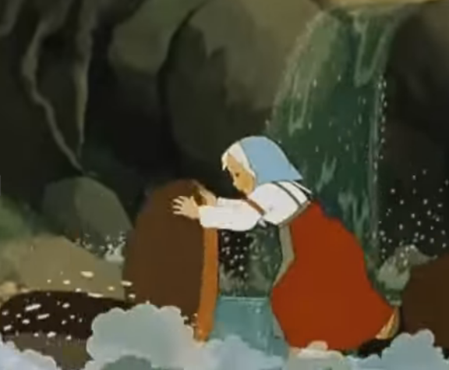
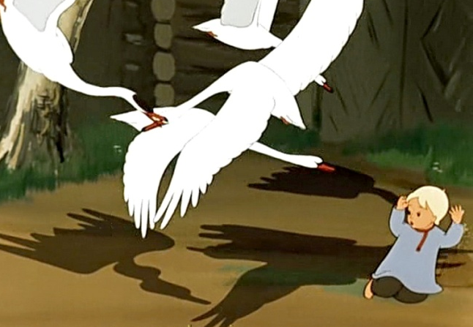

Slide 25
МОЛОДЦЫ!

Slide 26
http://miniskazka.ru/russkie_zhivotnye/kot_drozd_i_petuch.html
http://goldfish.moy.su
http://kira-o/421-1-0-3281
https://demiart.ru/forum/lofi/index.php/t114065.html
https://www.thinglink.com/scene/677839793379344384
http://janis60.livejournal.com/1758442.html

